Slide 1











Chủ đề 4:Điều em cần biết
Bài 5
Bài 5
Bài 5
ĐÈN GIAO THÔNG
ĐÈN GIAO THÔNG
ĐÈN GIAO THÔNG
Notes:
更多模板请关注：https://haosc.taobao.com

Slide 2


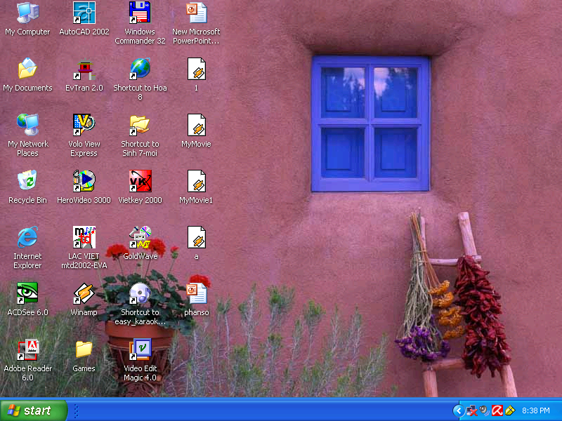
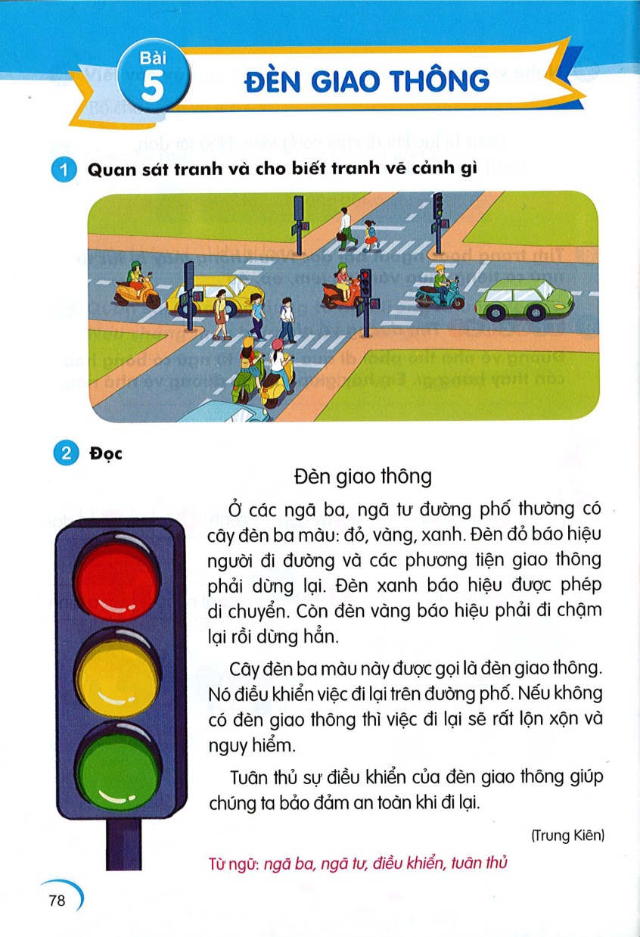
Ô CỬA BÍ MẬT
Con hãy đọc đoạn 1 của bài Nếu không may bị lạc và trả lời: Bố cho Nam và em đi đâu?
Khi vào cổng bố dặn anh em Nam điều gì?
1
2
Con hãy đọc đoạn 2 bài Nếu không may bị lạc và trả lời: Nhớ lời bố dặn Nam đã làm gì?
3

Slide 3
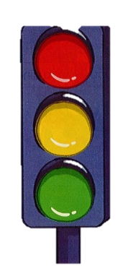
Đèn giao thông
Ở các ngã ba, ngã tư đường phố thường có cây đèn ba màu: đỏ, vàng, xanh. Đèn đỏ báo hiệu người đi đường và các phương tiện giao thông phải dừng lại. Đèn xanh báo hiệu được phép di chuyển. Còn đèn vàng báo hiệu phải đi chậm lại trước khi dừng hẳn.
Cây đèn ba màu này được gọi là đèn giao thông. Nó điều khiển việc đi lại trên đường phố. Nếu không có đèn giao thông thì việc đi lại sẽ rất lộn xộn và nguy hiểm.
Tuân thủ sự điều khiển của đèn giao thông giúp chúng ta bảo đảm an toàn khi đi lại.
( Trung Kiên )

Slide 4
Đèn giao thông
1
Ở các ngã ba, ngã tư đường phố thường có cây đèn ba màu: đỏ, vàng, xanh. Đèn đỏ báo hiệu người đi đường và các phương tiện giao thông phải dừng lại. Đèn xanh báo hiệu được phép di chuyển. Còn đèn vàng báo hiệu phải đi chậm lại trước khi dừng hẳn.
Cây đèn ba màu này được gọi là đèn giao thông. Nó điều khiển việc đi lại trên đường phố. Nếu không có đèn giao thông thì việc đi lại sẽ rất lộn xộn và nguy hiểm.
Tuân thủ sự điều khiển của đèn giao thông giúp chúng ta bảo đảm an toàn khi đi lại.
2
3
4
5
6
7
8
( Trung Kiên )

Slide 5
Đèn giao thông
1
Ở các ngã ba, ngã tư đường phố thường có cây đèn ba màu: đỏ, vàng, xanh. Đèn đỏ báo hiệu người đi đường và các phương tiện giao thông phải dừng lại. Đèn xanh báo hiệu được phép di chuyển. Còn đèn vàng báo hiệu phải đi chậm lại trước khi dừng hẳn.
Cây đèn ba màu này được gọi là đèn giao thông. Nó điều khiển việc đi lại trên đường phố. Nếu không có đèn giao thông thì việc đi lại sẽ rất lộn xộn và nguy hiểm.
Tuân thủ sự điều khiển của đèn giao thông giúp chúng ta bảo đảm an toàn khi đi lại.
2
3
( Trung Kiên )

Slide 6
Ở các ngã ba, ngã tư đường phố thường có cây đèn ba màu: đỏ, vàng, xanh. Đèn đỏ báo hiệu người đi đường và các phương tiện giao thông phải dừng lại. Đèn xanh báo hiệu được phép di chuyển. Còn đèn vàng báo hiệu phải đi chậm lại trước khi dừng hẳn.
Đèn giao thông
1
_{Từ ngữ: ngã} _{ba, ngã tư}
( Trung Kiên )

Slide 7
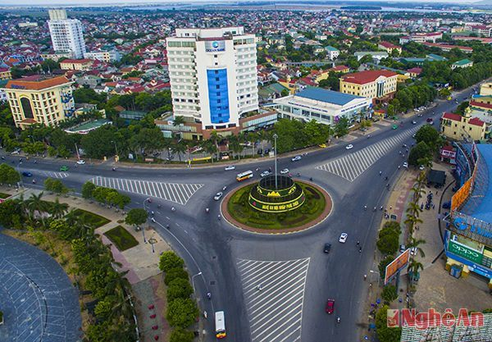
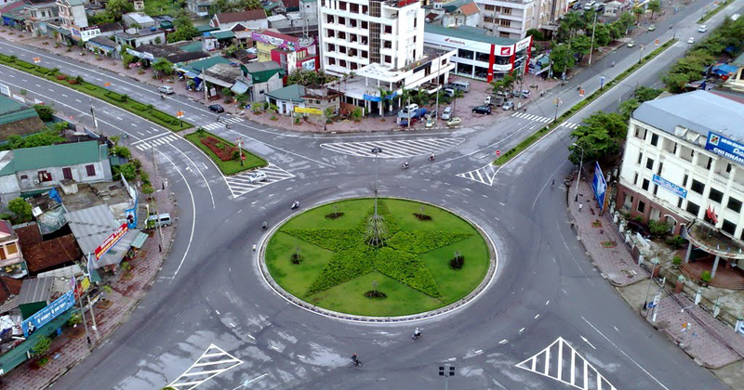
Ngã ba: Chỗ giao nhau của 3 con đường.
Ngã tư: Chỗ giao nhau của 4 con đường.

Slide 8
Đèn giao thông
Cây đèn ba màu này được gọi là đèn giao thông. Nó điều khiển việc đi lại trên đường phố. Nếu không có đèn giao thông thì việc đi lại sẽ rất lộn xộn và nguy hiểm.
2
_{Từ ngữ: điều khiển}

Slide 9
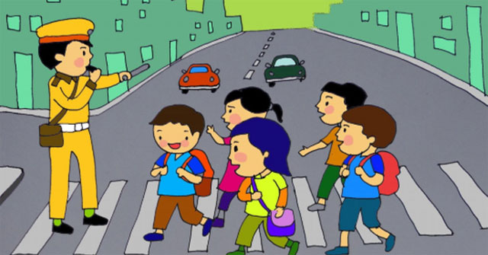
Điều khiển : Làm cho quá trình hoạt động diễn ra đúng quy tắc
CÔNG AN ĐIỀU KHIỂN GIAO THÔNG

Slide 10
Đèn giao thông
Tuân thủ sự điều khiển của đèn giao thông giúp chúng ta bảo đảm an toàn khi đi lại.
3
_{Từ ngữ: tuân thủ}

Slide 11
Tuân thủ : Làm theo điều đã quy định
Xe hơi tuân thủ theo hiệu lệnh
CÔNG AN ĐIỀU KHIỂN GIAO THÔNG
Các bạn học sinh tuân thủ theo hiệu lệnh

Slide 12
Đèn giao thông
Ở các ngã ba, ngã tư đường phố thường có cây đèn ba màu: đỏ, vàng, xanh. Đèn đỏ báo hiệu người đi đường và các phương tiện giao thông phải dừng lại. Đèn xanh báo hiệu được phép di chuyển. Còn đèn vàng báo hiệu phải đi chậm lại trước khi dừng hẳn.
Cây đèn ba màu này được gọi là đèn giao thông. Nó điều khiển việc đi lại trên đường phố. Nếu không có đèn giao thông thì việc đi lại sẽ rất lộn xộn và nguy hiểm.
Tuân thủ sự điều khiển của đèn giao thông giúp chúng ta bảo đảm an toàn khi đi lại.
( Trung Kiên )

Slide 13


Giải lao

Slide 14
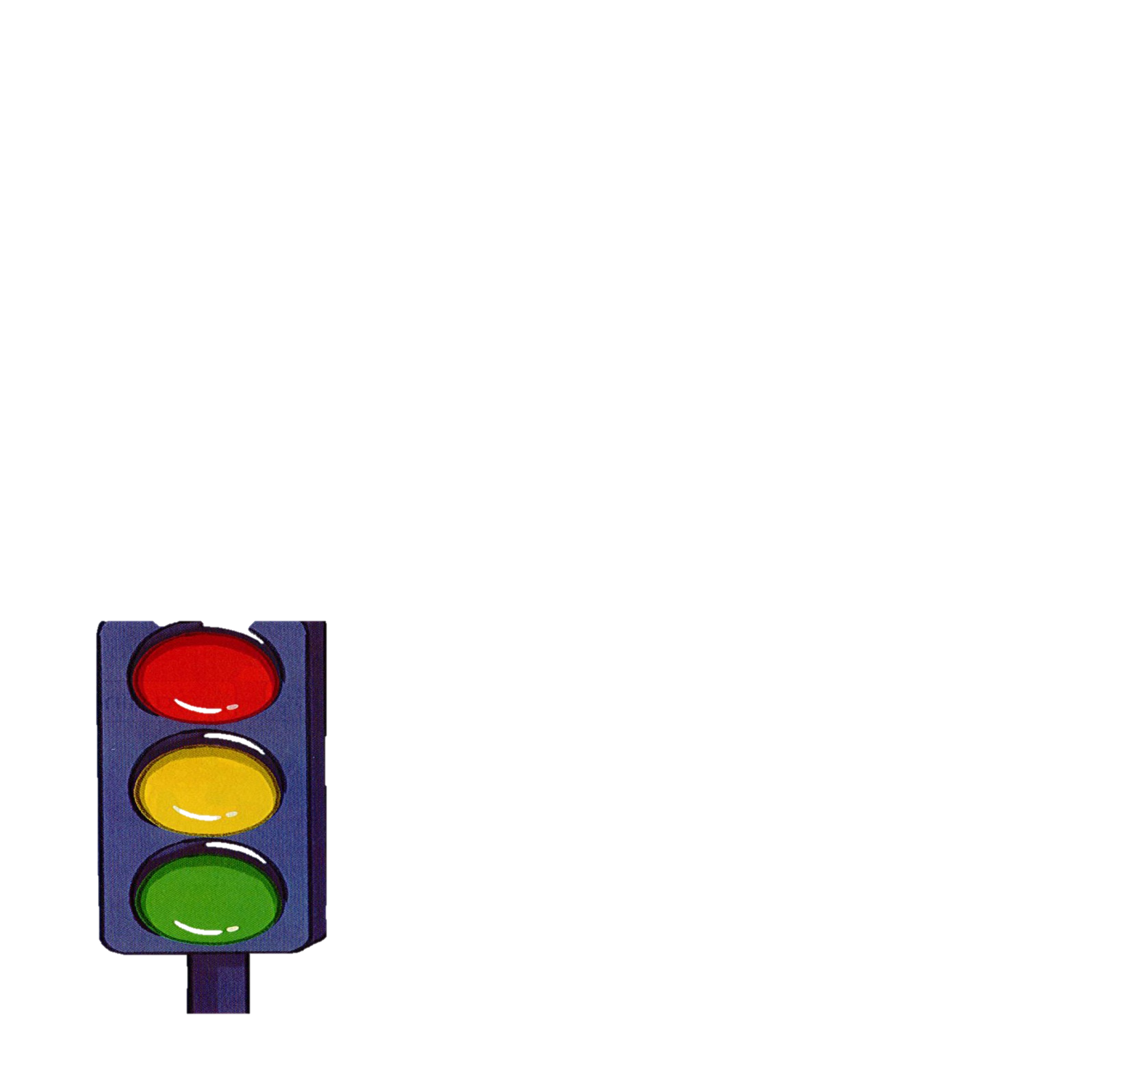
3
Trả lời câu hỏi
a. Đèn giao thông có mấy màu ?
Đèn giao thông có ba màu : đỏ, vàng, xanh.
b. Mỗi màu của đèn giao thông báo hiệu điều gì ?
Đèn đỏ : người đi đường và các phương tiện giao thông phải dừng lại.
Đèn xanh : được phép di chuyển.
Đèn vàng : phải di chuyển chậm lại rồi dừng hẳn.

Slide 15
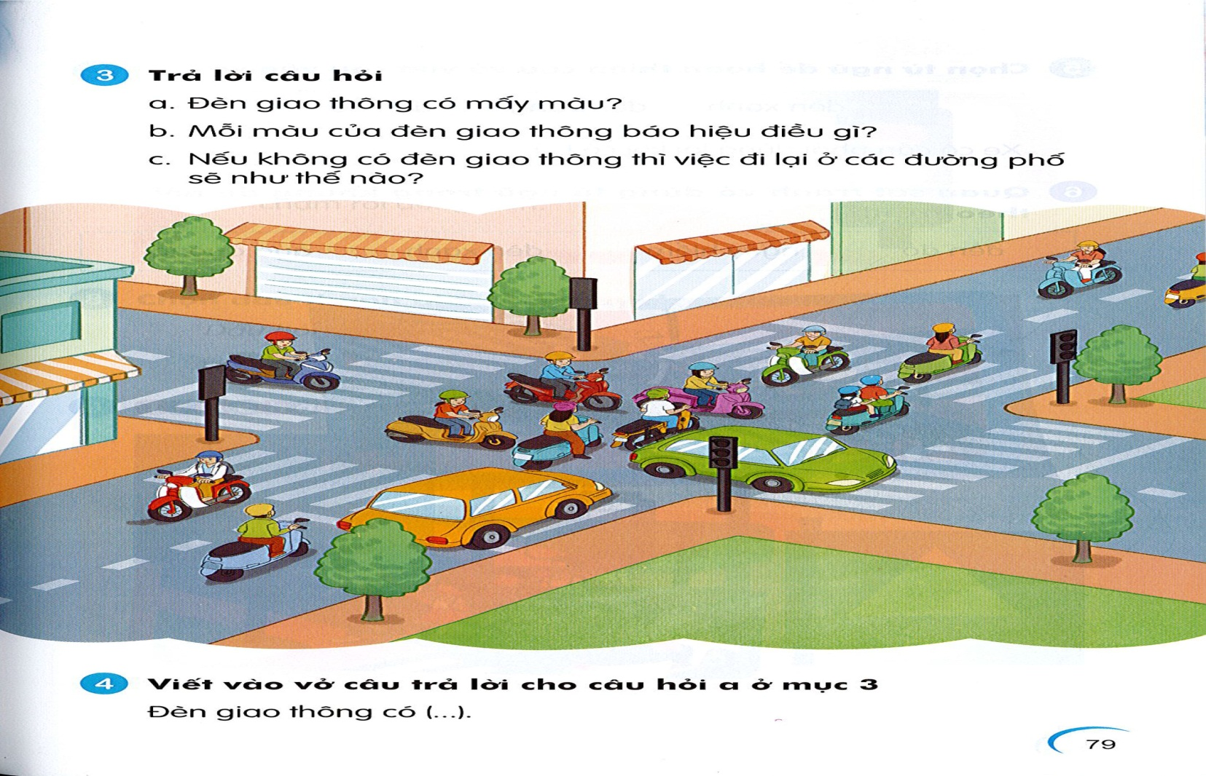
c. Nếu không có đèn giao thông thì việc đi lại ở các đường phố sẽ như thế nào ?
Nếu không có đèn giao thông thì việc đi lại ở các đường phố sẽ rất lộn xộn và nguy hiểm.

Slide 16
4
Viết vào vở câu trả lời cho câu hỏi a ở mục 3
Đèn giao thông có (…).
Đèn giao thông có ba màu.
Đ
.

Slide 17

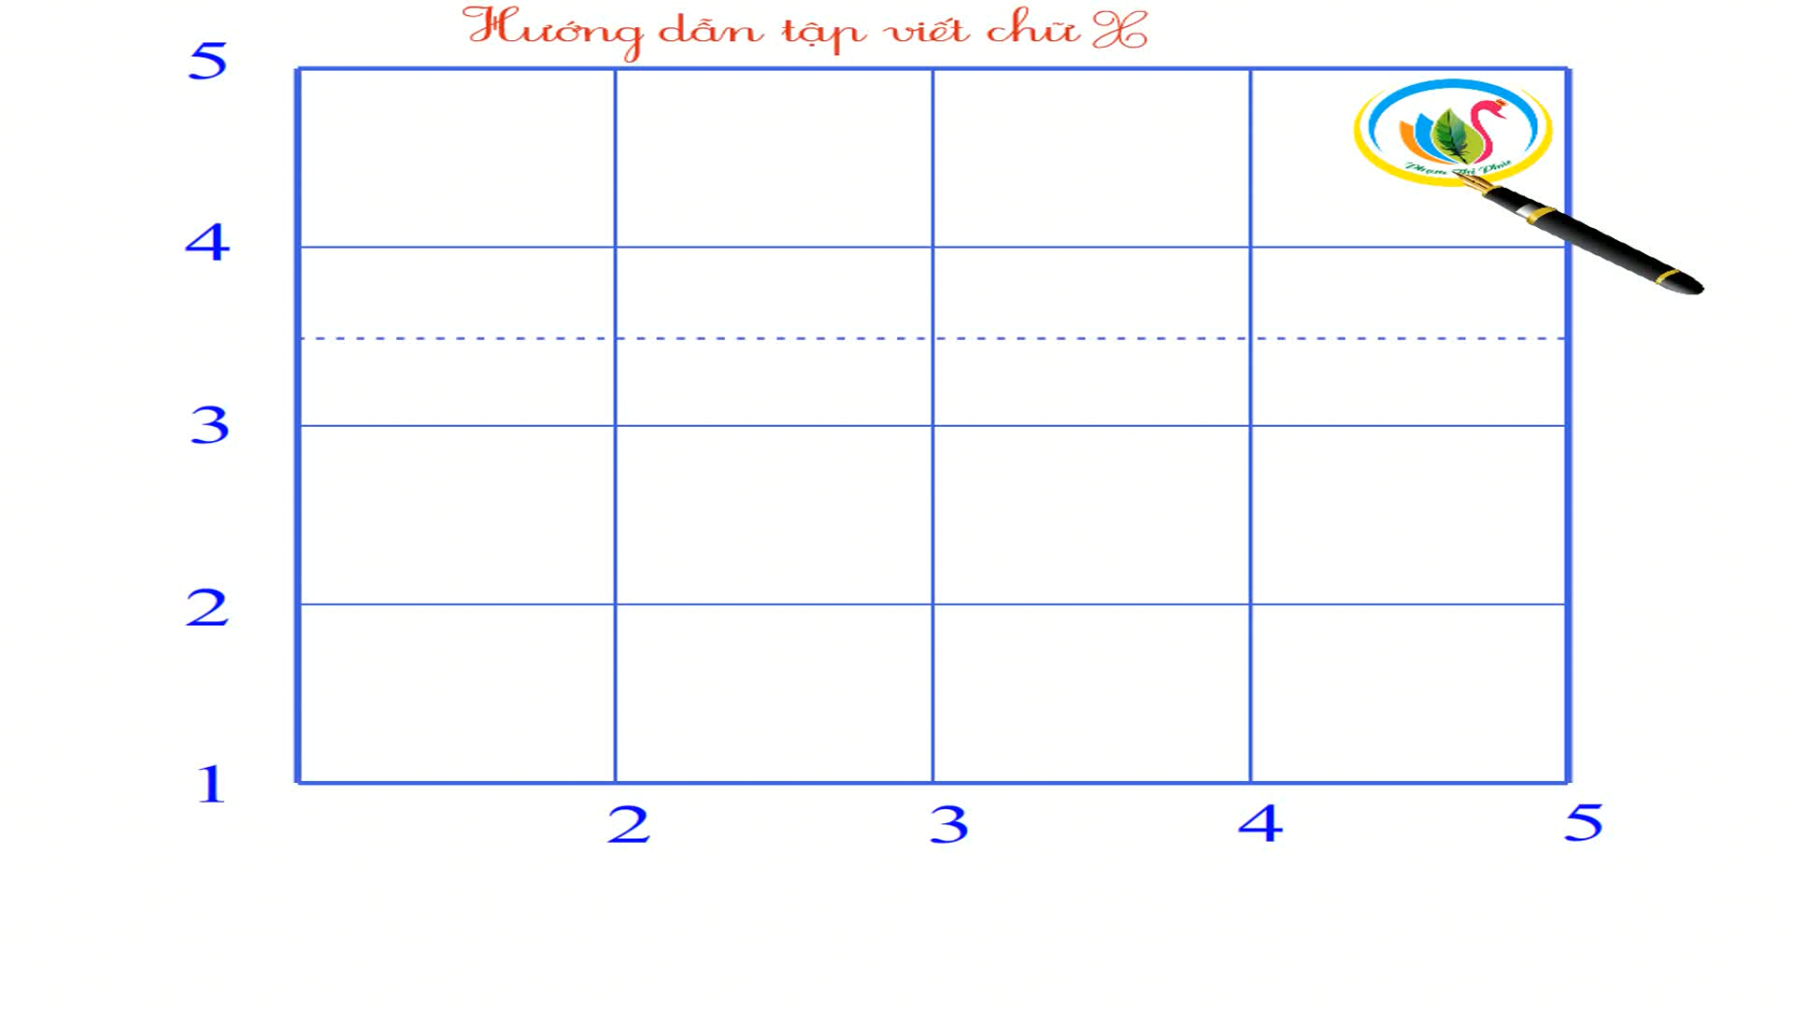
Tô chữ hoa X

Slide 18
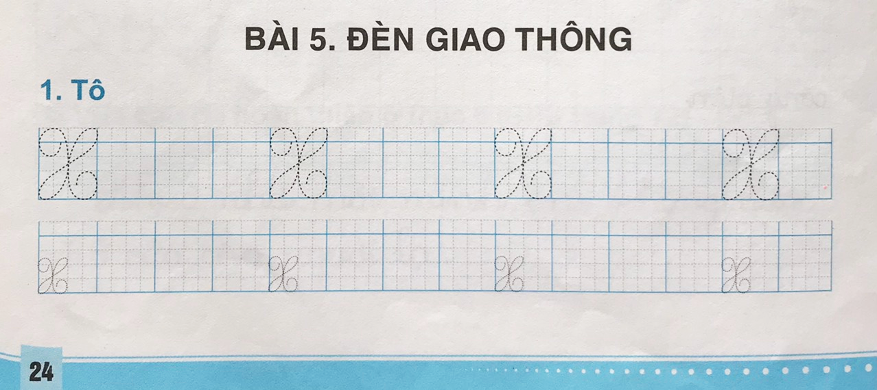
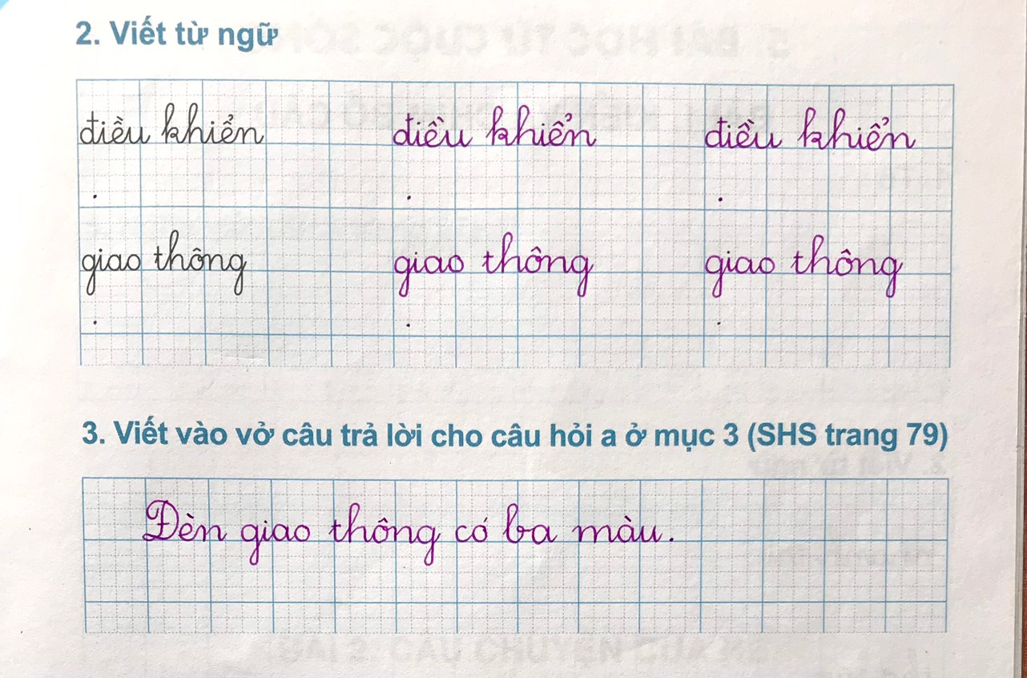

Slide 19
Đèn giao thông
Ở các ngã ba, ngã tư đường phố thường có cây đèn ba màu: đỏ, vàng, xanh. Đèn đỏ báo hiệu người đi đường và các phương tiện giao thông phải dừng lại. Đèn xanh báo hiệu được phép di chuyển. Còn đèn vàng báo hiệu phải đi chậm lại trước khi dừng hẳn.
Cây đèn ba màu này được gọi là đèn giao thông. Nó điều khiển việc đi lại trên đường phố. Nếu không có đèn giao thông thì việc đi lại sẽ rất lộn xộn và nguy hiểm.
Tuân thủ sự điều khiển của đèn giao thông giúp chúng ta bảo đảm an toàn khi đi lại.
( Trung Kiên )

Slide 21
Vận dụng

